Slide 1

ТЕМА 4. РЫНОЧНАЯ ЭКОНОМИКА И ЕЕ МОДЕЛИ

Slide 2
ТЕМА 4. ВОПРОСЫ:
1. Рынок: понятие, условия возникновения и функции.
2. Понятие, типы, методы конкуренции.
3.​ Классификация рынков. Рыночная инфраструктура.
4.​ Положительные стороны рынка. Фиаско рынка и необходимость государственного вмешательства в экономику.
5.​ Модели рыночной экономики. Социально-ориентированная модель экономики Республики Беларусь.

Slide 3
Что такое рынок?

Slide 4
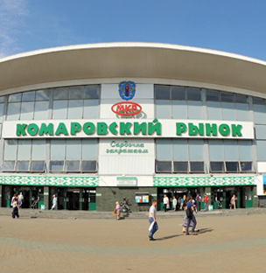
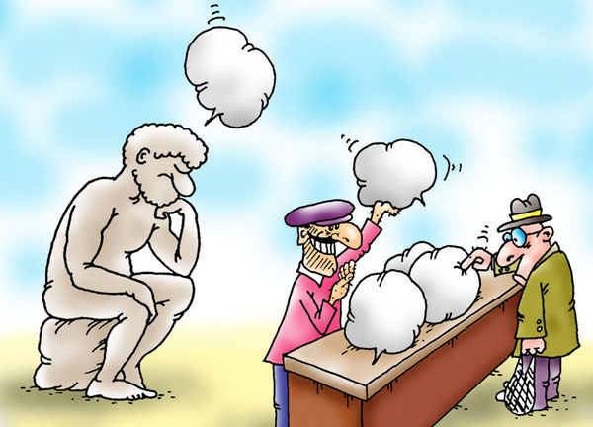
Вопрос 1. Рынок: понятие, условия возникновения и функции.
Рынок – это место, где продавцы и покупатели вступают в контакт, в результате чего устанавливается цена на товар.
Рынок – это совокупность продавцов, покупателей и связей между ними.

Slide 5
Что должно было произойти, чтобы появился рынок?

Slide 6
УСЛОВИЯ ВОЗНИКНОВЕНИЯ РЫНКА
1) общественное разделение труда, которое объясняет необходимость обмена.
Джордж решил лично произвести все ингредиенты для обычного сэндвича: выращивал пшеницу и овощи, добывал соль, доил корову, делал сыр, сам убил курицу. В итоге, чтобы с нуля сделать все продукты для сэндвича, у него ушло полгода и $ 1 500.
2) экономическая обособленность производителей на базе частной собственности.
3) самостоятельность и свобода всех субъектов рынка.

Slide 7
Какие задачи решает рынок?

Slide 8
ФУНКЦИИ РЫНКА:
регулирующая функция. Рынок регулирует спрос и предложение товаров.
стимулирующая функция. Чтобы повысить качество товара, снизить издержки, производители используют лучшие технологии (ради прибыли);
информационная функция. Рынок дает информацию о ценах на товары и на ресурсы.
посредническая функция. Потребитель может выбрать продавца, а продавец может выбрать покупателя.
санирующая функция. Рынок очищает экономику от тех производителей, которые работают неэффективно.

Slide 9
ФУНКЦИИ РЫНКА:
Коммуникативная функция. Рынок заставляет производителей и потребителей согласованно действовать даже в том случае, когда они не задумываются о существовании друг друга.
Распределительная функция. Получаемые доходы представляют собой выплаты за ресурсы. Доходы людей зависят от количества, качества ресурсов и от цен.
социальная функция. Те, кто работал плохо - беднеют, кто работал хорошо - становятся богатыми.

Slide 10

Вопрос 2. Понятие, типы и методы конкуренции.

Slide 11
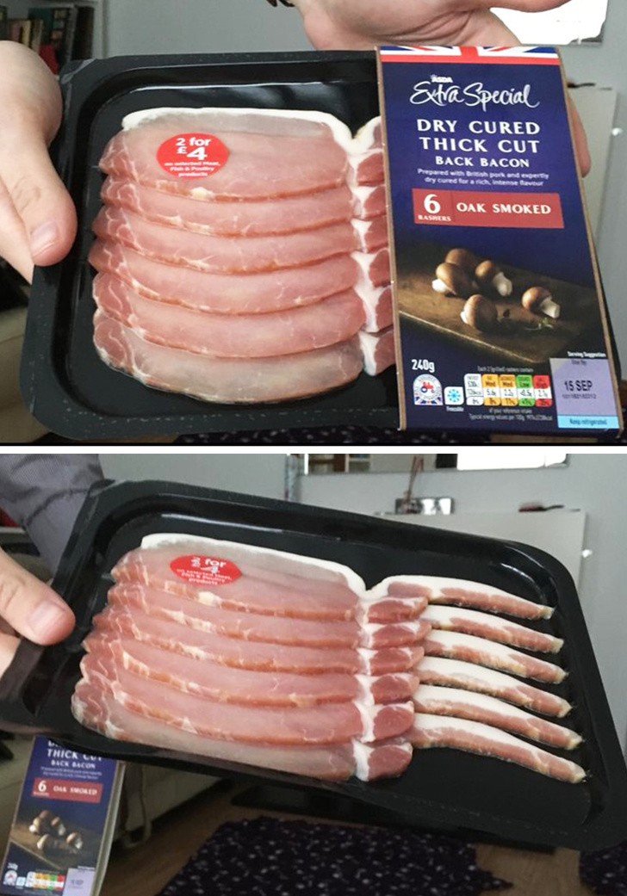
Конкуренция по субъектам:
Между покупателями за:
более дешевый и лучший товар
более удобное место покупки
Между производителями за:
Более дешевые и качественные ресурсы
Лучшее место продажи
Место для рекламы
Между производителями и покупателями за:
Цену товара, качество, гарантии

Slide 12
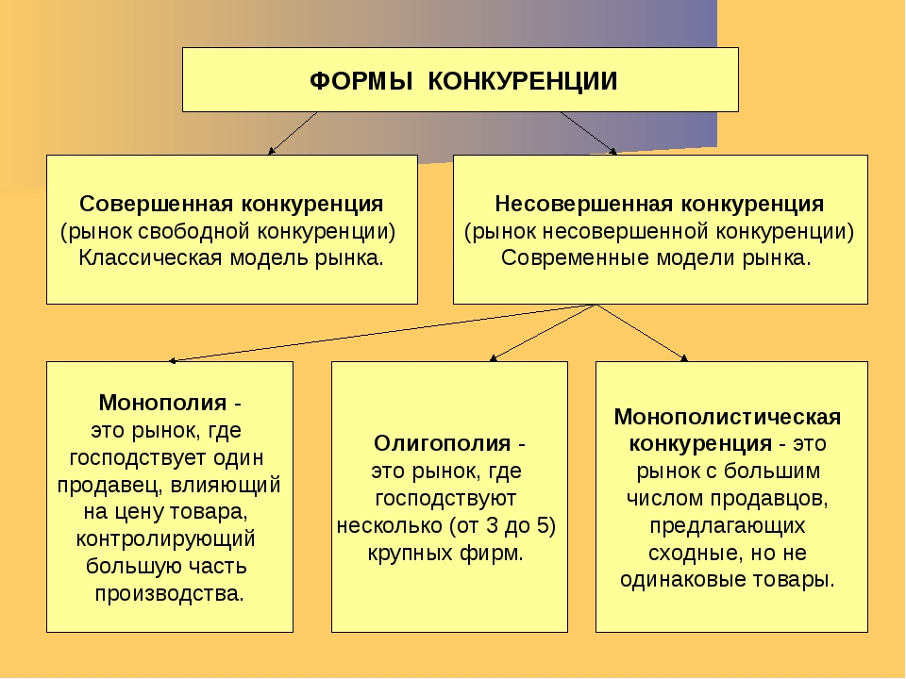

Slide 13
Методы конкуренции
Ценовая
снижение цен
Скидки, карты лояльности
распродажи
Неценовая
качество и надежность
дополнительные гарантии
оформление
сервис
реклама

Slide 14

Вопрос 3. Классификация рынков. Рыночная инфраструктура.
СТРУКТУРА РЫНКА:
Субъектная (участники);
Объектная (чем торгуют);
Географическая (где).

Slide 15
ОБЪЕКТНАЯ СТРУКТУРА РЫНКА:
Товарный
Потребительский
Производственный
Финансовый
Инвестиционный
Кредитный
Трудовой
Квалифицированной рабочей силы
Неквалифицированной рабочей силы
Информации
Продуктов интеллектуального труда
Ценных бумаг
Валютно-денежный
По профессиям, отраслям и т.д.

Slide 16
ГЕОГРАФИЧЕСКАЯ СТРУКТУРА РЫНКА
Местный (локальный)
Региональный
Национальный
Международный

Slide 17
Что надо чтобы рынок работал? Или что мы будем всегда игнорировать.

Slide 18
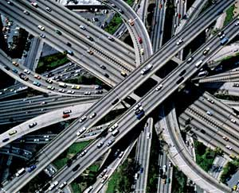
РЫНОЧНАЯ ИНФРАСТРУКТУРА
Это совокупность институтов, обеспечивающих работу рынка; организации, с помощью которых работают рынки.
В составе рыночной инфраструктуры выделяют:
организационную часть, включающую снабженческо-сбытовые и другие посреднические организации;
материальную – транспортные системы, складское хозяйство, информационная система и средства связи;
кредитно-расчётную,
состоящую из банковских и
страховых систем.

Slide 19
А всегда ли рынок — это хорошо?

Slide 20
Вопрос 4. Положительные стороны рынка. Фиаско рынка и необходимость государственного вмешательства в экономику.
При всех достоинствах рынок работает не идеально. Идеальной рыночная система была бы при:
существовании полного набора рынков всех благ во все временные периоды;
полной информированности субъектов рынка;
существовании ситуации близкой к совершенной конкуренции на рынках всех благ.

Slide 21
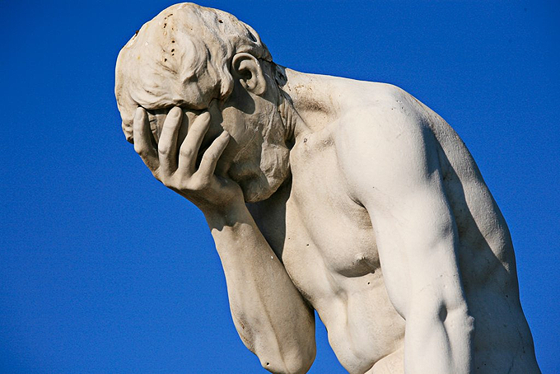
«ФИАСКО» (НЕУДАЧИ) РЫНКА:
ситуация, при которой общественное благосостояние не может быть максимизировано исключительно рыночными механизмами и требует вмешательства государства.

Slide 22
ФИАСКО РЫНКА
Внешние эффекты
Монополизм
Общественные блага
Асимметричность рыночной информации
Социальная эффективность

Slide 23
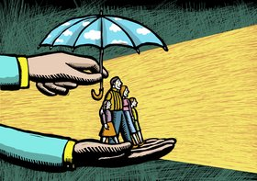
Социальная эффективность
Есть люди, которые не могут конкурировать на рынке труда:
Пенсионеры
Инвалиды
Дети
Молодые матери и т.д.
Рынок может решить
эту проблему только
через благотворительность,
но этого мало

Slide 24
Проблема внешних эффектов (экстерналий)
Рынок работает эффективно, если только те, кто участвуют в рыночной сделке, несут все связанные с нею издержки и получают все выгоды. Это не всегда так:
Отрицательные внешние эффекты
Положительные внешние эффекты
Часть издержек перекладывается на других
Часть выгод достается другим
Перепроизводство благ
Недопроизводство благ

Slide 25
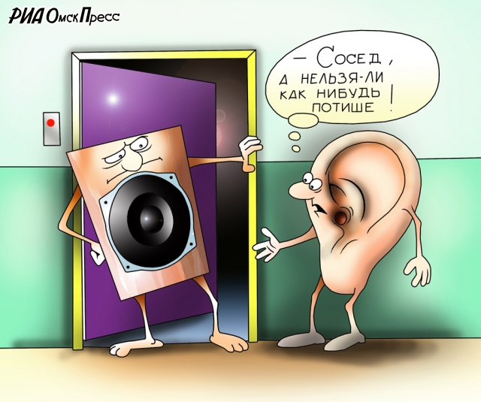
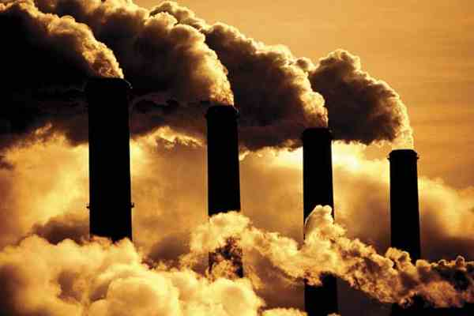
Примеры внешних эффектов: отрицательные

Slide 26
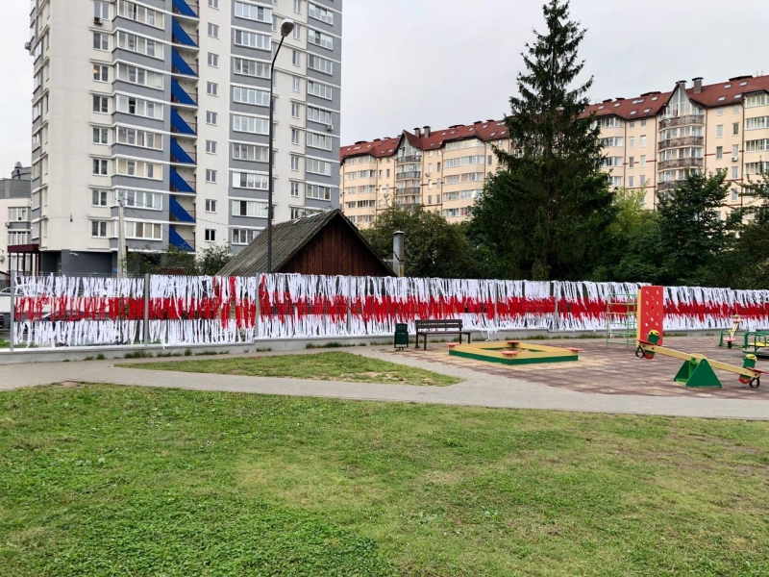
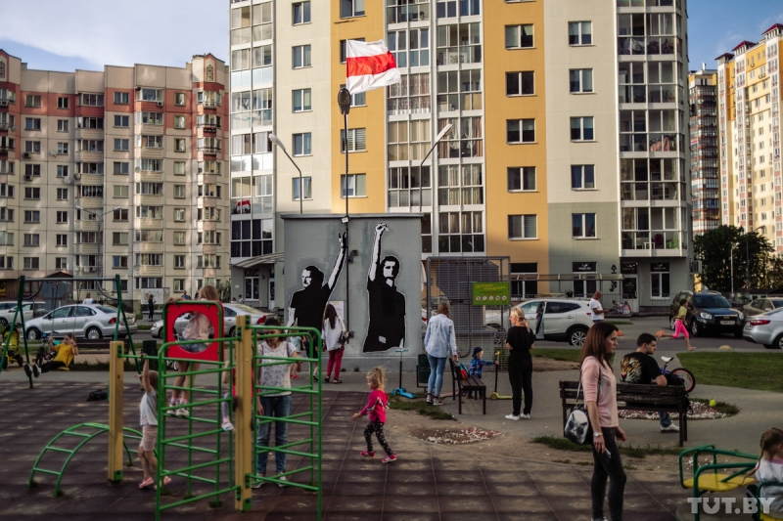
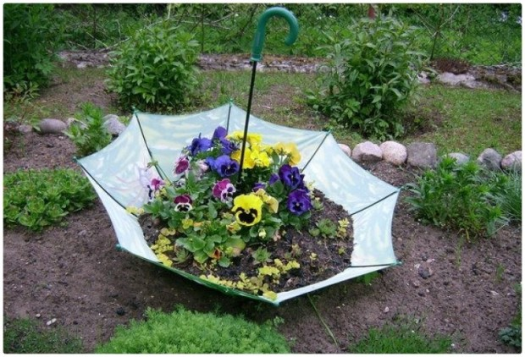
Примеры внешних эффектов: положительные
?

Slide 27
Проблема обеспечения общественными благами
Общественные блага приносят положительные внешние эффекты для всех, как только они становятся доступными.
если общественное благо создано, сложно ограничить доступ к благу, даже если человек не желает платить
потребление блага одним человеком не снижает количество данного блага, которое могут потреблять другие
Недопроизводство благ на рынке

Slide 28
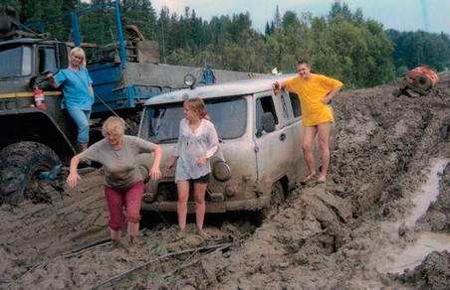
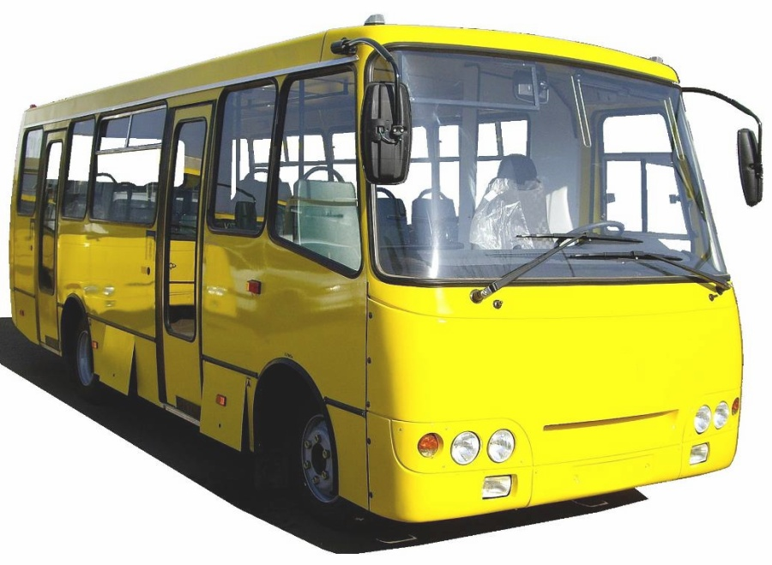
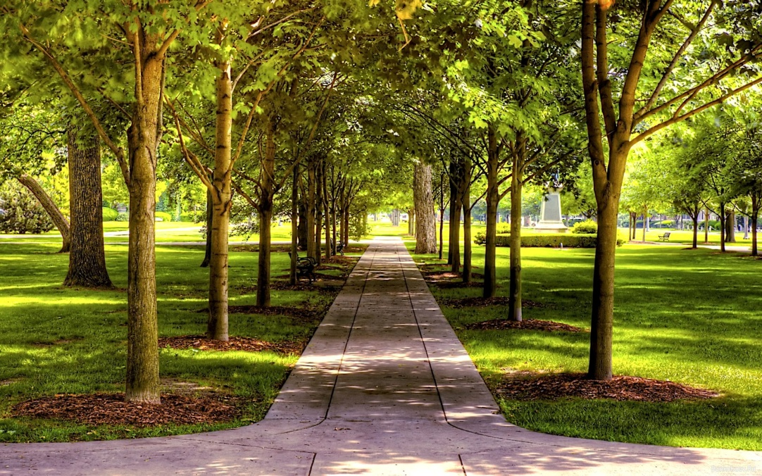
Примеры общественных благ

Slide 29

Проблема монополизма
Рыночная экономика функционирует хорошо только в условиях конкуренции
Но в конкурентной борьбе часто кто-то побеждает соперников и захватывает всё бóльшую долю рынка, приобретая рыночную власть
Возникает монополизм,
для которого характерно
недопроизводство благ,
завышение цен,
снижение качества благ

Slide 30
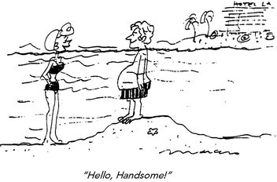
Проблема асимметричности рыночной информации
Рынок работает хорошо, только если все субъекты одинаково информированы.
Продавец и покупатель владеют различной информацией о товаре – иногда продавец знает больше, иногда покупатель.
Один участник сделки
получит выгоду за счет
другого (более
информированный
за счет менее
информированного)

Slide 31
Государство вмешивается в экономику:
Как решает все эти проблемы государство?
Внешние эффекты
Монополизм
Общественные блага
Асимметричность рыночной информации
Социальная эффективность

Slide 32
Государство вмешивается в экономику:
Проблема внешних эффектов: с помощью налогов, субсидий и нормативных ограничений
Проблема обеспечения общественными благами: собирая налоги и покупая (производя) общественные блага
Проблема монополизма: проводит антимонопольную политику для усиления конкуренции, регулирование цен и доходов
Проблема асимметричности информации: меры информирования субъектов и нормативные меры
Проблема социальной эффективности: социальная политика

Slide 33
Вопрос 5. Модели рыночной экономики. Особенности белорусской экономической модели.
При наличии некоторых общих принципов и механизмов в каждой стране складывается своя национальная (региональная) модель рыночной экономики.

Slide 34
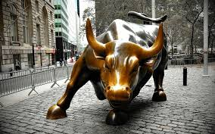
Либеральная рыночная экономика (США)
- приоритет частной собственности;
- сильная конкуренция;
- гибкие рынки труда и товаров;
- государственное регулирование ограничено;
- относительно низкие налоги;
равные возможности, но не равные результаты;
НО: Сильная социальная
дифференциация,
отсутствие
некоторых общественных
благ и услуг

Slide 35

Социальная рыночная экономика (Европа)
преобладание частной
собственности;
больше роль государства;
не только равные возможности,
но и выравнивание результатов;
высокий уровень налогообложения;
НО: высокие налоги – меньше стимулов к развитию –медленный экономический рост;
сильнее бюрократия, менее гибкая экономика;
высокая безработица

Slide 36

Модель «скандинавского социализма»
Система, основанная на рынке,
но многие работают в государственном
секторе;
Налоги очень высоки, как и социальные
пособия;
Наименьшая социальная дифференциация населения;
Значительная роль общественных организаций (профсоюзов);
Очень низкий уровень коррупции, лидерство в различных рейтингах развития;
Высокий уровень доверия
НО: негибкость, невыгодно для НТП

Slide 37

Японская экономическая модель
Частная собственность,
кооперация с государственным сектором;
Государство предлагает планы, консультации;
Особое внимание инновациям, покупке лицензий и патентов;
Высокая роль образования;
Приоритет: долгосрочное стабильное развитие, ориентация на экспорт;
- НО: негибкость, консервативный рынок труда, закрытость (протекционизм и монополизм), стресс у населения из-за переработок

Slide 38

Китайская модель
доминирование социалистических принципов государственного регулирования (пятилетки);
большой государственный сектор (60-80%) с крупными предприятиями в базовых отраслях и развитый рыночный сектор с мелким и средним бизнесом в отраслях с/х, легкой и пищевой промышленности;
значительная региональная дифференциация, особые «свободные зоны» (Гоконг, Макао);
ориентация на экспорт, но и огромный внутренний рынок;
высокие темпы экономического роста;
НО: трудности с НТП, коррупция,
растет социальное расслоение,
экология, избыточный контроль

Slide 39
Спасибо за внимание!

